Slide 1
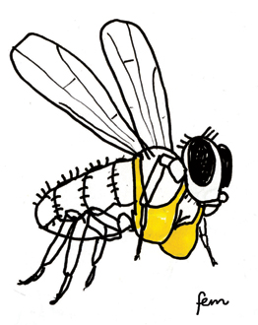
VliegFruit
Victor, Mark en Iris

Slide 2
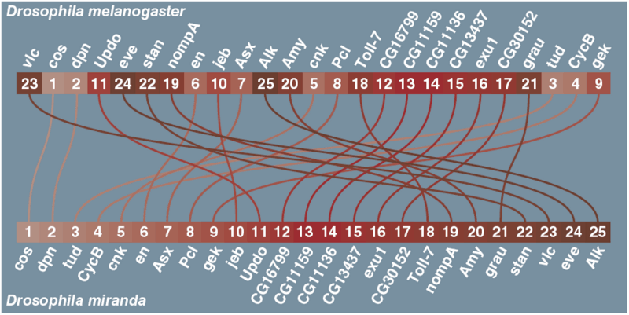
Fruitvliegjes case

Slide 3
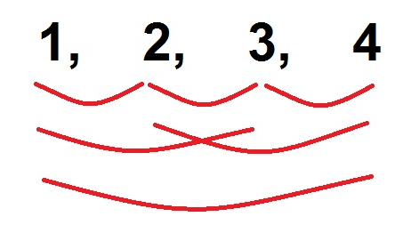
Max aantal stappen = 3 + 2 + 1 = 6 Formule = (Σ n – 1 ) ^{diepte}
Notes:
Aantal mogelijkheden.

Slide 4
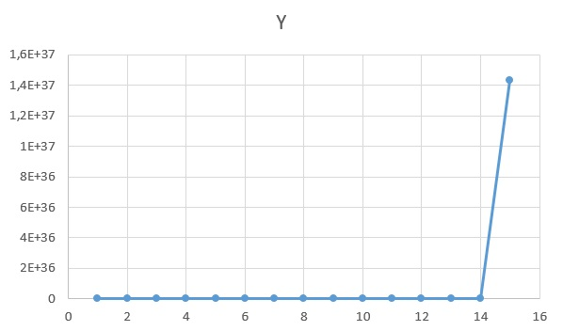
300 mogelijkheden

Slide 5
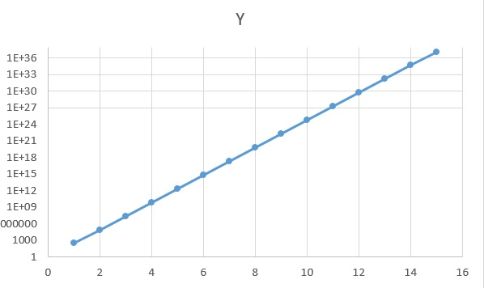
300 mogelijkheden

Slide 6
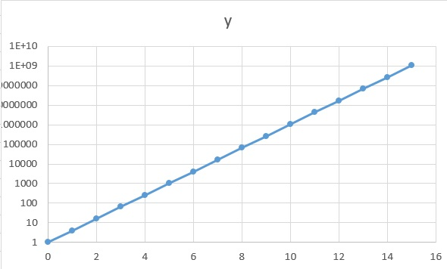
2 mogelijkheden

Slide 7
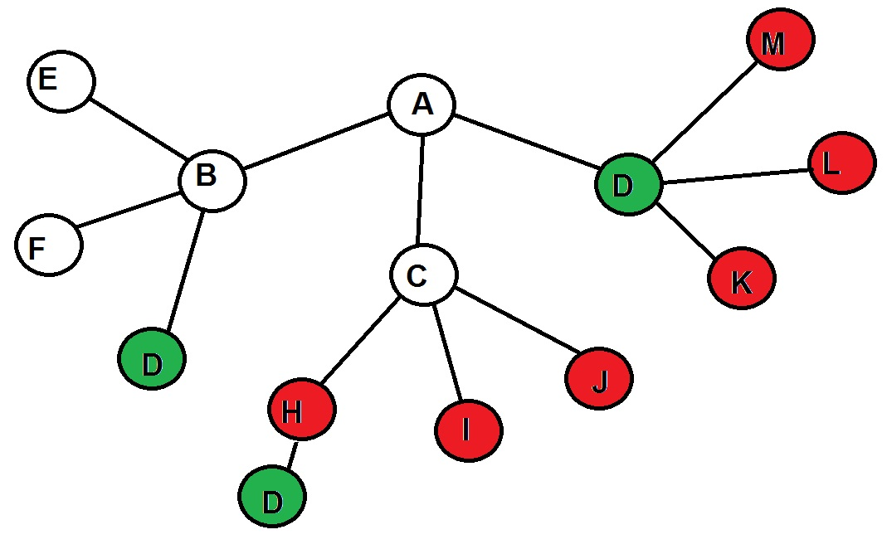
Iterative Deepening

Slide 8
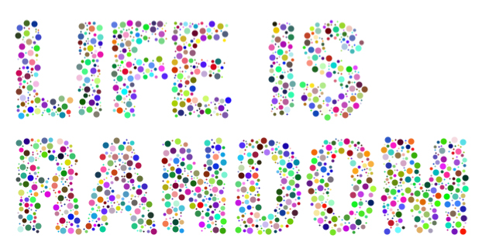
Aanpassingen om het probleem behapbaar te maken

Slide 9


Slide 10

Vragen en/of opmerkingen

